Slide 1
Инструкция для студентов АИС PLATONUS
Учебный портал:
https://plt.keu.kz

Slide 2
Вход в систему

Slide 3
Главная страница

Slide 4
Учебная аудитория

Slide 5
Информация о дисциплине

Slide 6
Журнал обучающегося

Slide 7
Индивидуальный учебный план

Slide 8
Добавление дисциплин

Slide 9
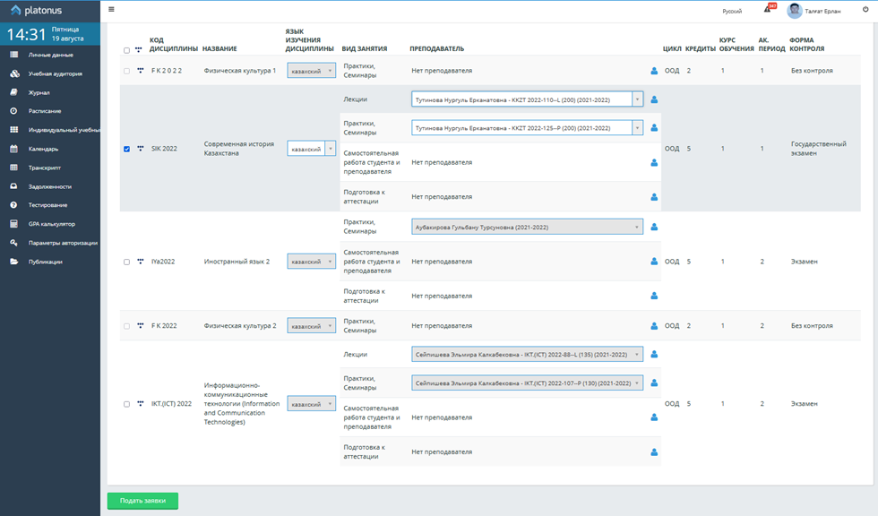

Slide 10
Транскрипт

Slide 11
Тестирование

